Slide 1
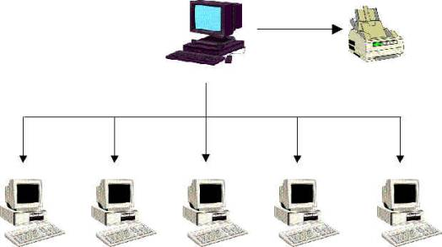
Sistemas operativos en ambientes distribuidos
Ricardo Gabriel Rodríguez González
17001433
Universidad de autónoma de Coahuila
Ing. En Sistemas Computacionales

Slide 2
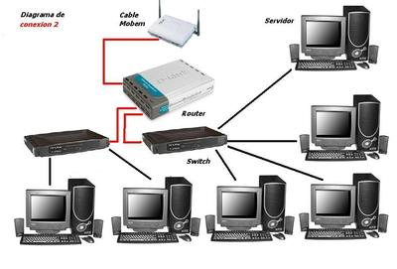
Sistemas Distribuidos
Un sistema distribuido es una colección de computadoras independientes; es decir autónomas, que aparecen ante los usuarios del sistema como una única computadora. Esta definición tiene dos aspectos:
Hardware: las maquinas son autónomas
Software: los usuarios piensan que el sistema es como una única computadora.

Slide 3
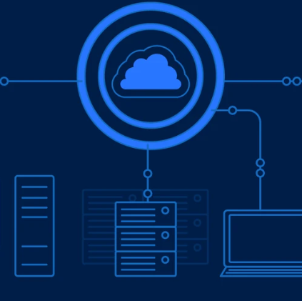
Ventajas de los sistemas distribuidos con respecto de las PC independientes
Datos compartidos: Un sistema distribuido permite que varios usuarios tengan acceso a una base de datos común.
Dispositivos compartidos: De igual manera, se pueden compartir periféricos entre diversos usuarios como puede ser una impresora.
Comunicación: un sistema distribuido facilita la comunicación entre computadoras aisladas con el e-mail, por ejemplo.
Flexibilidad: Un sistema distribuido difunde la carga de trabajo entre las máquinas disponibles en la forma más eficaz en cuanto a los costos.

Slide 4
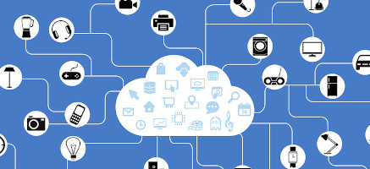
Desventajas
Software: No hay mucha experiencia en el diseño, implantación y uso del software distribuido, además existe poco software para los sistemas distribuidos en la actualidad.
Redes: Una vez que el sistema llega a depender de la red, la pérdida o saturación de ésta puede negar algunas de las ventajas que el sistema distribuido debía conseguir.
Seguridad: si las personas pueden tener acceso a los datos en todo el sistema, entonces también pueden tener acceso a datos con los que no tienen nada que ver.

Slide 5
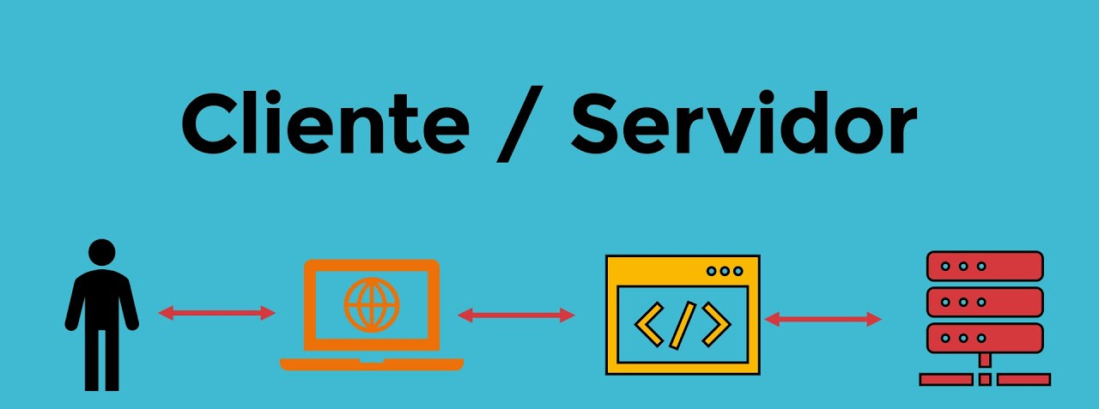
Modelo Cliente Servidor
El modelo cliente-servidor de un sistema distribuido es el modelo más conocido y más ampliamente adoptado en la actualidad. Hay un conjunto de procesos servidores, cada uno actuando como un gestor de recursos para una colección de recursos de un tipo, y una colección de procesos clientes, cada uno llevando a cabo

Slide 6
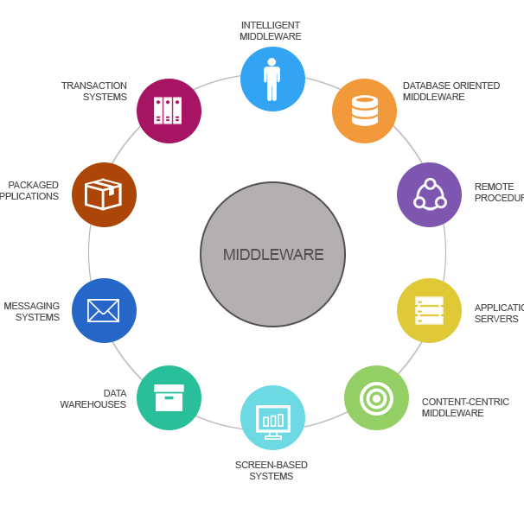
MIDDLEWARE
Definición: Capa de software intermedio entre el cliente y el servidor. Es la capa de software que nos permiten gestionar los mecanismos de comunicaciones
Existen dos tipos:
Software intermedio general. Servicios generales que requieren todos los clientes y servidores, por ejemplo: software para las comunicaciones usando elTCP/IP,software parte del sistema operativo
Software intermedio de servicios. Software asociado a un servicio en particular, por ejemplo: software que permite a dos BD conectarse a una red cliente/servidor (ODBC: Conectividad abierta de BD)

Slide 7
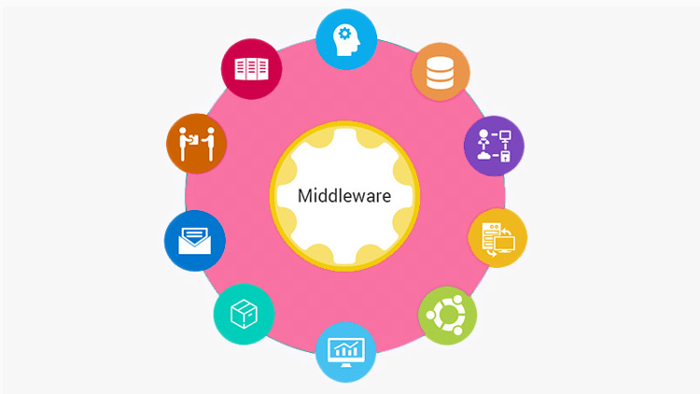
Características
Independiza el servicio de su implantación, del sistema operativo y de los protocolos de comunicaciones.
Permite la convivencia de distintos servicios en un mismo sistema.
Permitela transparencia en el sistema.
Modelo tradicional:Monitorde teleproceso o CICS, Tuxedo, Encina.
Modelo OO: CORBA.

Slide 8
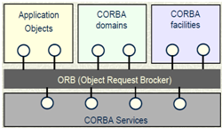
OBJETOS DISTRIBUIDOS
Definición: En los sistemas Cliente/Servidor, un objeto distribuido es aquel que esta gestionado por un servidor y sus clientes invocan sus métodos utilizando un "método de invocación remota".
RMI.-Remote Invocation Method.-Fue el primer fremework para crear sistemas distribuidos de Java.
DCOM.-Distributed Component Object Model.-El Modelo de Objeto Componente Distribuido, esta incluido en los sistemas operativos de Microsoft.
CORBA.-Common Object Request Broker Architecture.-Tecnología introducida por el Grupo deAdministraciónde Objetos OMG

Slide 9
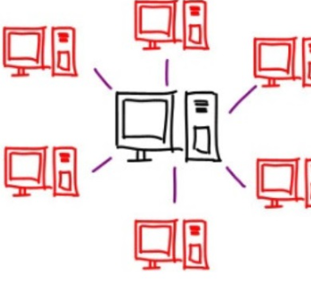
Conceptos
Transparencia: Diseñar el sistema de forma que todas las personas piensen que la colección de máquinas es tan sólo un sistema de tiempo compartido, de un procesador, a la manera antigua.
Flexibilidad: El diseño de un sistema distribuido debe hacerse con la idea de facilitar los cambios futuros. A este respecto, los micros núcleos son superiores a los núcleos monolíticos.
Confiabilidad: Uno de los objetivos originales de la construcción de sistemas distribuidos fue el hacerlos más confiables que los sistemas con un procesador

Slide 10
Categorías de Servidores
Servidores de archivos.- Proporciona archivos para clientes
Servidores de Base de Datos.- Son los que almacenan gran cantidad de datos estructurados
Servidores de Software de Grupo.- El software de grupo es aquel, que permite organizar el trabajo de un grupo
• Servidores WEB.- Son los que guardan y proporcionan Páginas HTML
• Servidor de objetos.- Permite almacenar objetos que pueden ser activados a distancia
• Servidores de aplicación.-Es básicamente una aplicación a la que pueden acceder los clientes.

Slide 11
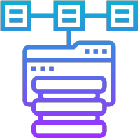
Ejemplos de algunos sistemas distribuidos
Computación en cluster: Es un conjunto de computadoras similares conectadas a través de una red de área local de alta velocidad.
Computación en la nube: Es un conjunto de recursos virtualizados alojados en el centro de datos de un proveedor de la nube.
Computación en red: Se compone de nodos con marcadas diferencias en hardware y tecnología de red.

Slide 12

Conclusiones
• Los sistemas distribuidos abarcan una cantidad de aspectos considerables, por lo cual su desarrollo implica mucha complejidad.
• Existen muchos temas de investigación relacionados con los sistemas distribuidos, por ejemplo los planteados en el apartado de Desafíos.

